Slide 1
开营仪式
前端训练营
20:00正式开始

Slide 2

点名
01

Slide 3
自我介绍
02

Slide 4
训练营介绍
03

Slide 5
训练任务-订餐系统小程序
贯穿前端开发完整生命周期

Slide 6
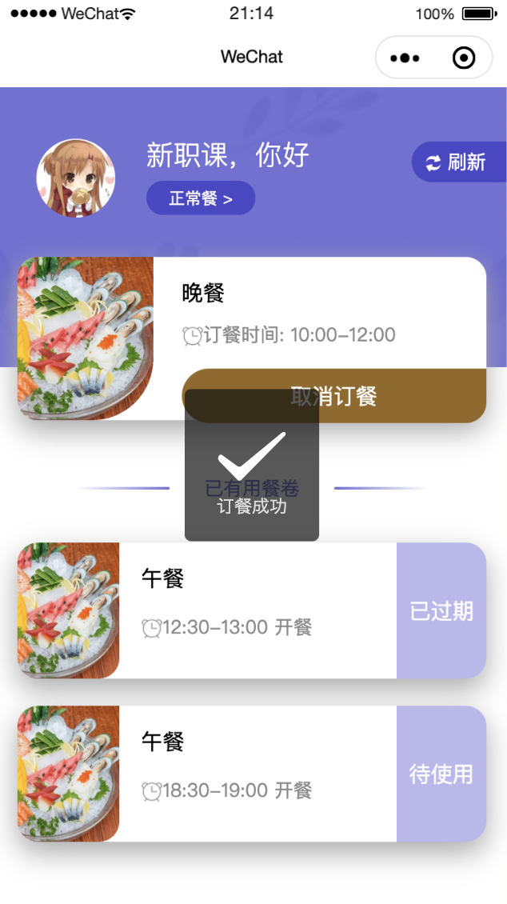
训练任务说明
任务目标: 点餐系统小程序
任务周期: 三天(参考)
验收标准:
1. 完整、可用、美观、无bug
2. 代码编码规范
3. 学习笔记
4. 程序运行效率

Slide 7
任务执行流程
1
领取任务
确认每天任务分解及验收标准
辅导老师
在线答疑
2
修炼技能
根据修炼技能提要完成寻找任务线索
师父
3
任务线索
技术指导
通过任务线索结合修炼技能完成每日任务

Slide 8
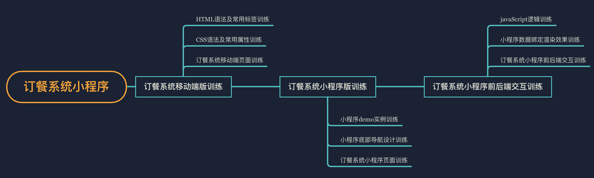
学习任务（生命周期）

Slide 9
钉钉使用
05

Slide 10
平台使用
06

Slide 11
学习规则
07

Slide 12
1. 考勤打卡：9：30 --- 18：30
2. 需准时参加活动
3. 未完成任务且未说明原因（0容忍）
4. 在学习群灌水发广告（0容忍）

Slide 13
1.体育项目-俯卧撑|蹲起
2.才艺项目-唱歌|跳舞
3.文艺项目-诗词歌赋
4.坑人项目-真心话|大冒险

Slide 14
THANK YOU FOR WATCHING

